Slide 1
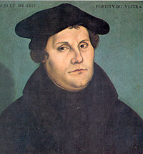
Мартин Лютер и его учение.
Подготовил ученик 10-а класса
Солдатенков Александр
2011г.

Slide 2
Мартин Лютер родился в семье Ганса Лютера — бывшего крестьянина, перебравшегося в Эйслебен (Саксония) в надежде на лучшую жизнь. Там он поменял профессию, занявшись горным делом в медных рудниках. После рождения Мартина семья переехала в горный городок Мансфельд, где отец стал зажиточным бюргером.

Slide 3
Главные идеи Мартина Лютера:
Человеческое естество порочно, слабо, эгоистично и восстает против Бога; смерть есть плод отпадения от благодати. Божественный закон указывает грешнику на его удаленность от Бога и пробуждает в нем желание к спасению. Хотя Бог в справедливости своей мог осудить человечество на гибель, но любви своей он избрал спасти грешников; самым полным образом эта любовь раскрылась в распятии Христа.

Slide 4
Для спасения не нужно ничего, кроме веры, абсолютного доверия к Богу и отзывчивости к слову Божию; человеческие заслуги и добрые дела отвергаются. Главным носителем спасительного слова Божия является Библия, в которой содержится вся полнота благой вести о спасении человека. Католическое духовенство, монашество и каноническое право отвергаются как человеческие установления, ложно притязающие на обладание духом Божьим. Таинства суть знаки, сообщающие спасительное Слово Божие.

Slide 5
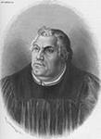
Лютер обнародовал свои исторические 95 Тезисов,
направленные против торговли индульгенциями.
Лютер считал, что Бог не требует от согрешившего
человека ничего, кроме
чистосердечного раскаяния.

Slide 6
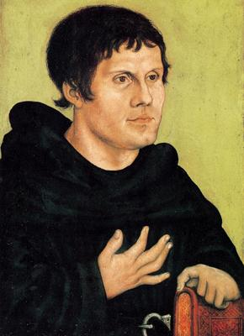
Лютер не признает посредников между Богом и человеком, отвергает церковную иерархию и деление общества на мирян и священников, так как об этом нет ни слова в Писании.

Slide 7
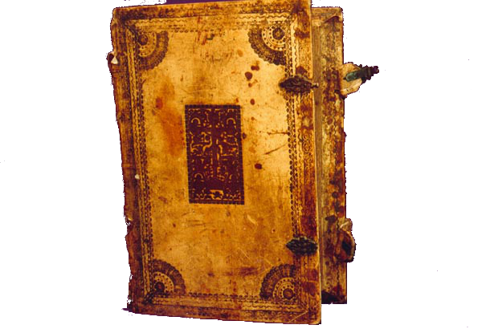
Лютер отверг большинство таинств, культ святых и ангелов, культ Богородицы, поклонение иконам и святым мощам. Он оставил всего два таинства: крещение и причащение, т. к. именно они указаны в Священном Писании.

